Slide 1
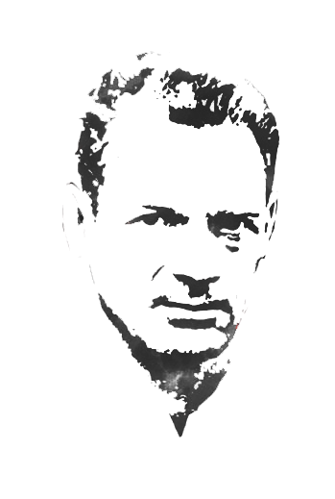
Олекса Тихий (1927-1984) та його педагогічна візія
Олександр Міхно

Slide 2
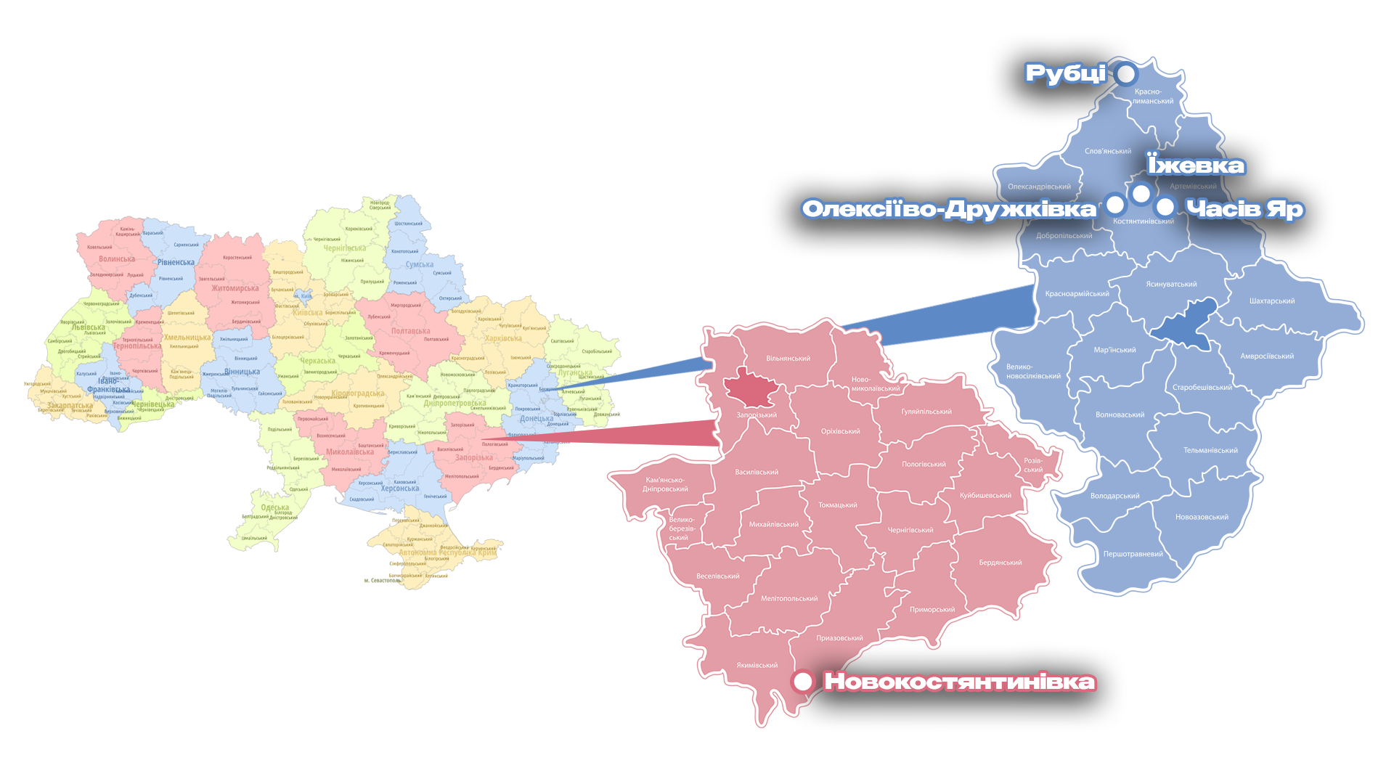

Slide 3
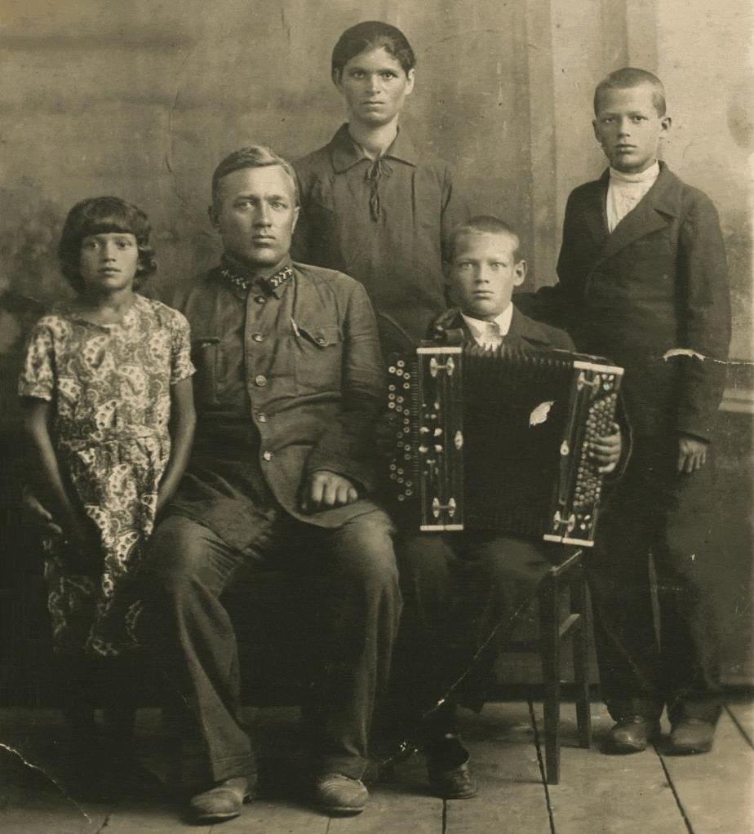
Сім`я Тихих перед Другою світовою війною: сестра Зіна, батько Іван Петрович, мати Марія Кіндратівна, Олекса (з баяном), брат Микола.
Фото з сайту «ОЛЕКСА ТИХИЙ. Голос українського Донбасу»
http://oleksa-tykhyi.1gb.ua/

Slide 4
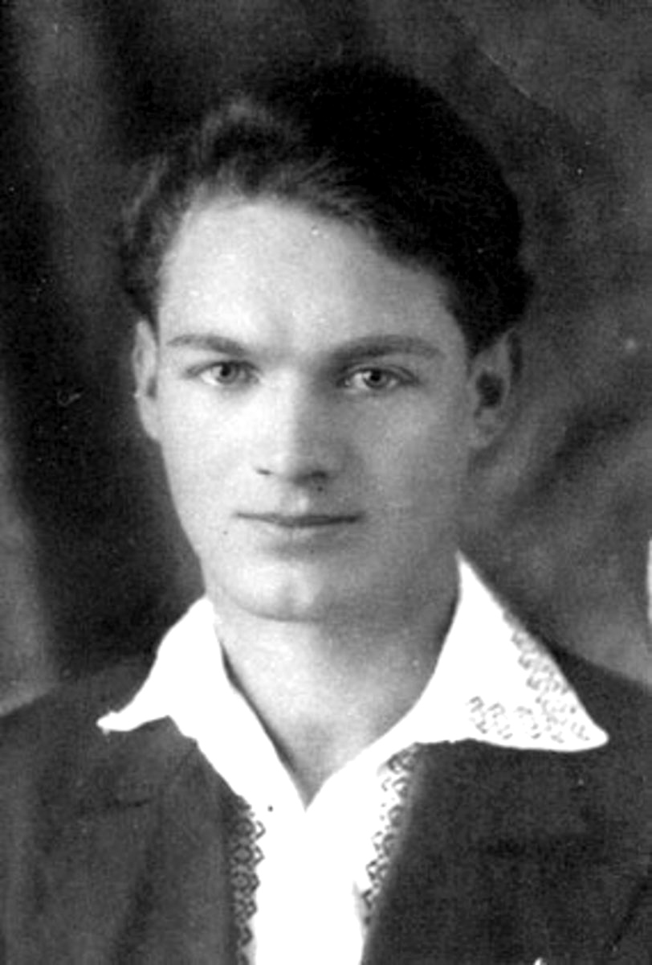
Олекса Тихий у молоді роки,
Фото з Інтернету

Slide 5
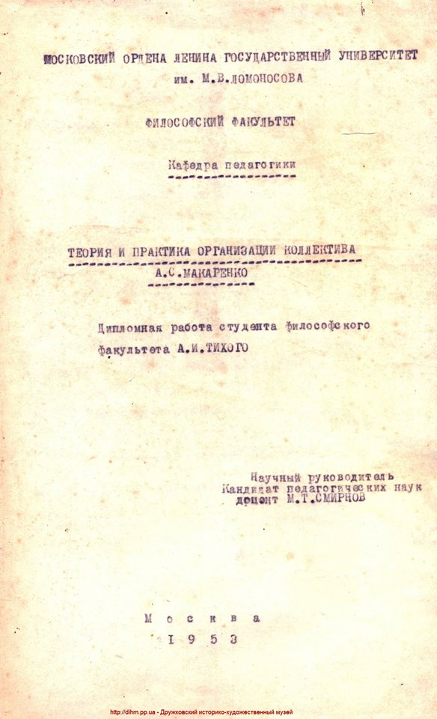
Титульний аркуш дипломної роботи О. І. Тихого, Дружківський історико-художній музей

Slide 7
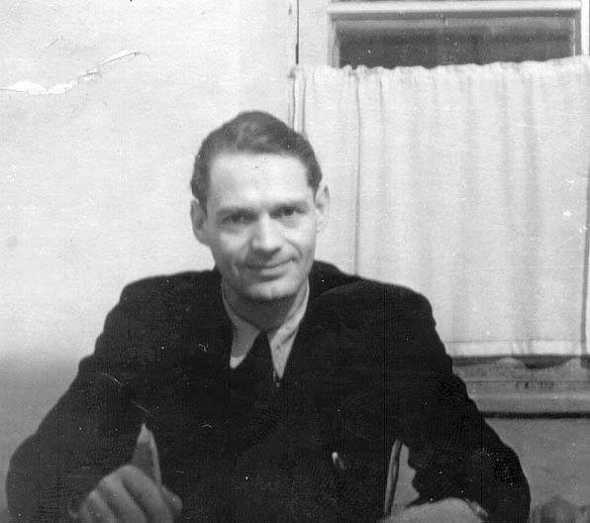
О. І. Тихий за столом,
фото з Інтернету

Slide 8
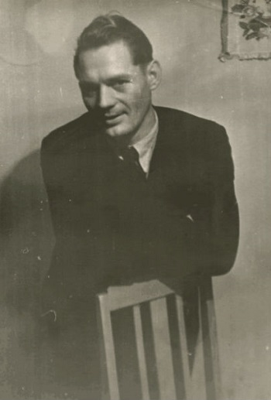
Олекса Тихий
Фото з сайту «ОЛЕКСА ТИХИЙ. Голос українського Донбасу»
http://oleksa-tykhyi.1gb.ua/

Slide 9
Думки про рідний донецький край (1973)
«Патріотизм, національна гідність, любов до свого народу, свого міста, села, любов до рідного слова, до рідної пісні, природи, історії – ось зерна, які ми повинні б сіяти в душі дітей і в сім’ї, і в школі, … і через літературу, кіно, телебачення»

Slide 10
Лист до Голови Президії ВР УРСР (1973)
“Чи буде Донеччина через 10–20 літ складовою частиною української нації як форми спільності людей, об`єднаних єдиною територією, мовою, внутрішніми економічними зв`язками, певними рисами культури і характеру? Думається, що не буде, якщо основний елемент духовної культури – мова – буде так інтенсивно витіснюватись у всіх сферах життя, особливо в закладах освіти»

Slide 11
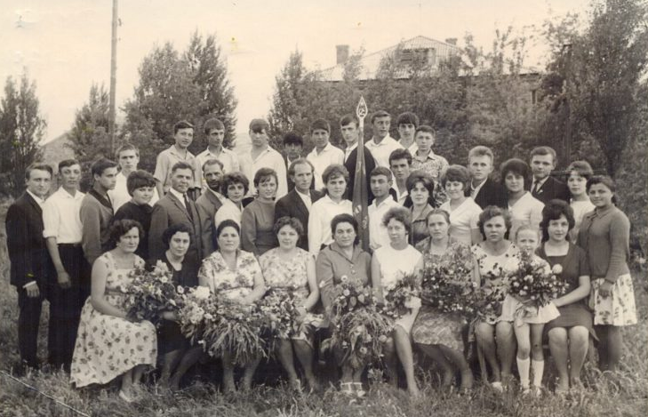
Фото випускників вечірньої школи СШРМ №3, 24.05.1966, Олексієво-Дружківка
(М. Микитюк другий зліва від прапора, О. Тихий – п’ятий), Дружківський історико-художній музей

Slide 12
Цитата: "Які в тебе багаті можливості дати тим нещасним сиротам, фізичним калікам знання, виховати в них добрий смак до життя, літератури, мистецтва та зробити їх повноцінними громадянами, які б жили і творили для прийдешнього, а не лише мучились би постійно думаючи про своє каліцтво»
Педагогічна ідея: освіта має бути повною, не обмежуватися лише навчанням, а й охоплювати естетичне, моральне та соціальне виховання дітей - розвиток доброго смаку до життя, літератури, мистецтва та формування їх як повноцінних громадян
Лист Миколі Микитюку
(директору Олексієво-Дружківської школи-інтернату)
1974

Slide 13
Цитата: "Не діти для нас, а ми для дітей“
Педагогічна ідея: Виховання дітей має базуватися на ідеї, що педагогічний та технічний персонал існують для допомоги дітям у їхньому розвитку, а не навпаки.
Лист Миколі Микитюку
(директору Олексієво-Дружківської школи-інтернату)
1974

Slide 14
Цитата: "Найкраще виховані ті, кого найменше 'виховують'.“
Педагогічна ідея: Важливість самовиховання та створення умов для розвитку самостійності та ініціативи у дітей. Позитивний вплив від надмірного втручання та контролю може сприяти формуванню в них внутрішньої мотивації та самореалізації
Лист Миколі Микитюку
(директору Олексієво-Дружківської школи-інтернату)
1974

Slide 15
Цитата: "Перше, над чим варто задуматися і провести в життя – це відмовитись від домашніх завдань“
Педагогічна ідея: Важливість перегляду традиційних підходів до навчання, зокрема, відмова від надмірного завантаження учнів домашніми завданнями. Це сприяє звільненню часу для більш творчого та поглибленого вивчення матеріалу та організації позакласних заходів
Лист Миколі Микитюку
(директору Олексієво-Дружківської школи-інтернату)
1974

Slide 16
Цитата: "Виховання дітей дуже складний багатогранний процес, у якому беруть участь батьки, школа, середовище, серед якого дитина знаходиться, література, радіо і т.д.“
Педагогічна ідея: Виховання дитини є комплексним процесом, що включає в себе вплив різних чинників, таких як сім'я, школа, культурне середовище тощо. Важливо враховувати всі аспекти життя дитини у формуванні її особистості.
Лист Миколі Микитюку
(директору Олексієво-Дружківської школи-інтернату)
1974

Slide 17
Цитата: "Почати можна було б з того, щоб розселити дітей у спальнях не по класах, не за віком, а тих із тими, хто до кого тягнеться, хто з ким дружить, хто кого любить“
Педагогічна ідея: Формування сприятливого середовища для соціального розвитку дітей, що ґрунтується на створенні умов для дружби, взаєморозуміння та підтримки між ними. Важливо сприяти побудові позитивних міжособистісних відносин у колективі
Лист Миколі Микитюку
(директору Олексієво-Дружківської школи-інтернату)
1974

Slide 18
Цитата: "Абсолютно необхідно перетворити інтернат на десятирічку і вести своїх вихованців до вуза, прямо на роботу, а може й заміж“
Педагогічна ідея: Підготовка дітей до життя поза інтернатом передбачає надання їм не лише освіти, а й практичних навичок та навичок соціальної адаптації. Важливо створити умови для їхнього успішного виходу у самостійне життя та професійного розвитку

Slide 19
На перехресті думок (1975)
Редакції газети "Известия", " Радянська освіта“
У статті актуалізовано кілька проблем тогочасної школи:
Навчання учнів з різним рівнем підготовки в одному класі
Організація навчального простору в школі
Естетичне виховання
Кількість учителів та навантаження на учня
Домашні завдання
Навчання в суботу
Фахова орієнтація учнів

Slide 20
Домашні завдання (1975)
Плюси | Мінуси
Закріплення вивченого матеріалу | Не всі діти мають умови для виконання завдань
Розвиток навичок самостійної роботи | Не всі діти уміють працювати самостійно
Проведення вільного часу з користю | Можливість байдикування на уроках з виправданням «удома вивчу»
Стимулювання відповідальності | Відволікання від улюблених справ
Можливість учителям зосередитись на новому матеріалі | Відсутність індивідуального підходу до учнів
Сприяння дисципліні учнів | Призводить до стресу та втрати інтересу до навчання
 | Обмеження вільного часу та можливостей для розвитку
 | Звільнення учителів від обов'язку докладно викладати тему – «удома вивчіть”
 | Віра батьків у святість школи та її непогрішність і заборона будь-яких занять, окрім шкільних завдань, чим спотворюються, збіднюються душі дітей

Slide 21
Думки про виховання
педагогічні нотатки й поради Олекси Тихого молодим матерям,
як виховувати дітей
у перші місяці життя
від 3-4-х місяців до 2-х років
від 2 до 5 років
думки щодо функціонування дитячих садків
міркування про навчання у віці 2-7 років

Slide 22
Думки про виховання
функціонування дитячих садків (дошкільне виховання)
Соціальний аспект виховання: важливість спілкування та взаємодії між дітьми різного віку; недоліки - діти групуються лише за віком, що обмежує їх можливості спілкування та передачі досвіду.
Індивідуалізація навчання: недоліки - велика кількість дітей у групі ускладнює індивідуальну роботу з кожною дитиною та знижує рівень уваги до кожного окремого вихованця.
Функції дитячих установ: розрив між функціями дитячих садків як місць підготовки дітей до навчання й виховання та як місць забезпечення нагляду та догляду за ними.
Роль батьків: батьки мають активніше втручатися у виховний процес своїх дітей
Важливість національних традицій, мови та культури для повноцінного розвитку дитини.
міркування про навчання у віці 2-7 років
Здатність до навчання
Індивідуальний підхід
Навчання через гру
Відповідальність дорослих: відповідальність за виховання та навчання дітей лежить на батьках, вчителях, а також на працівниках радіо та телебачення

Slide 23
Мова – народ : висловлювання про мову та її значення в житті народу / упоряд. О. Тихий. К. : Смолоскип, 2007. 416 с

Slide 24
Структура книги “Мова – народ»
11 розділів:
«Епіграфи» ,
«Класики марксизму-ленінізму про національне питання», «Документи КПРС, КПУ та радянської влади про мову» , «Висловлювання діячів КПРС, КПУ та радянської влади про мову», «Тарас Шевченко про мову»,
«Доля української мови в історичному плані»,
«Письменники, вчені та поети про роль та значення мови в житті народу»,
«Ставлення до мови» ,
«Письменники та поети про любов до рідної мови та свого народу», «Патріотизм»,
«Трохи статистики».

Slide 25
Тихий, Олекса. Словник мовних покручів [Електронний ресурс] / О. Тихий ; [упоряд. і ред. В. Овсієнко]. Донецьк : Т-во ім. О. Тихого, 2009. 107 с. Режим доступу https://bit.ly/31vTc7c

Slide 26
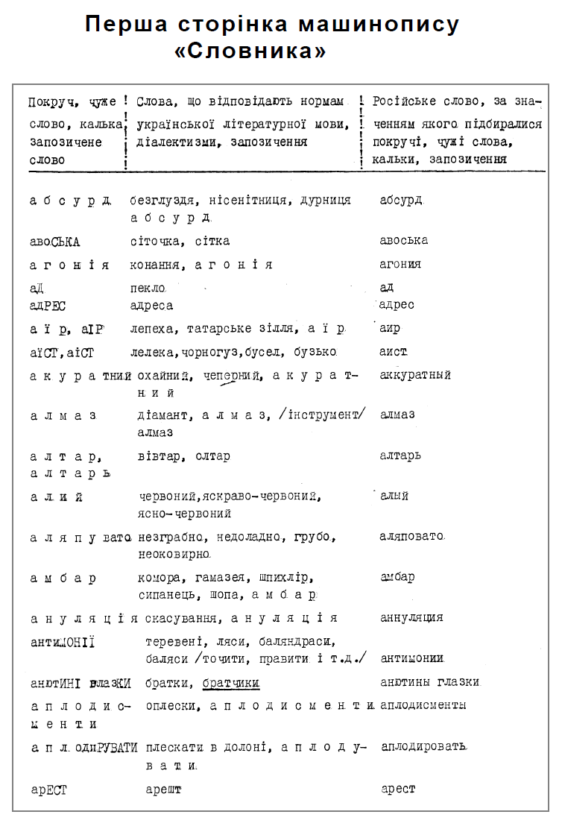
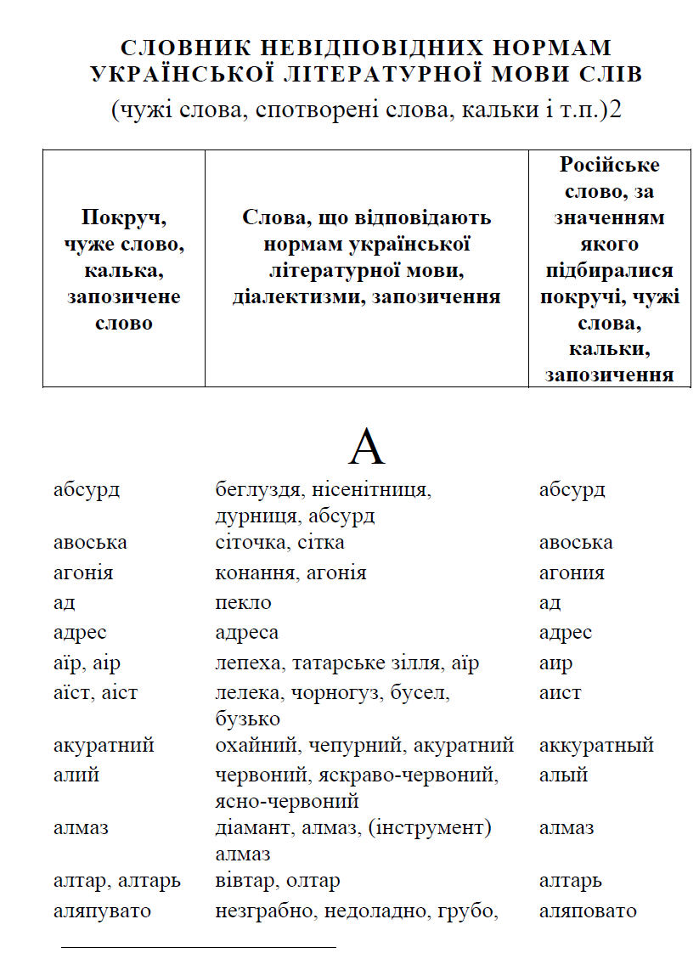
Тихий, Олекса. Словник мовних покручів [Електронний ресурс] /
О. Тихий ; [упоряд. і ред. В. Овсієнко].
Донецьк : Т-во ім.
О. Тихого, 2009.
107 с. Режим доступу https://bit.ly/31vTc7c

Slide 27
Тихий О. Роздуми [Електронний ресурс] : збірник статей, документів, роздумів / упоряд. О. Зінкевич. Балтимор ; Торонто : Укр. вид-во "Смолоскип" ім. В. Симоненка, 1982. 80 с. (Документи українського самвидаву). Режим доступу : https://bit.ly/3JZ6zhq

Slide 28
Українська Громадська Група Сприяння Виконанню Гельсінкських Угод.
Заснована
9 листопада 1976

Slide 29
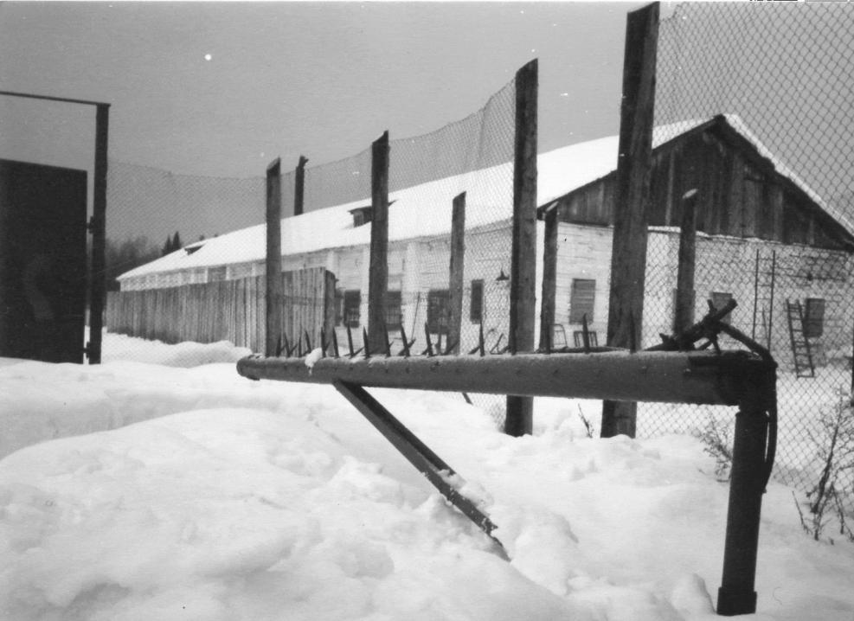
Барак ВС-389/36, з 1995 р. – Меморіальний музей історії політичних репресій і тоталітаризму “Пермь-36”. Найближче вікно – карцер № 3, де карався Олекса Тихий та загинув Василь Стус. Фото Василя Овсієнка, грудень, 1999 р.
Фото з сайту «ОЛЕКСА ТИХИЙ. Голос українського Донбасу»
http://oleksa-tykhyi.1gb.ua/

Slide 30
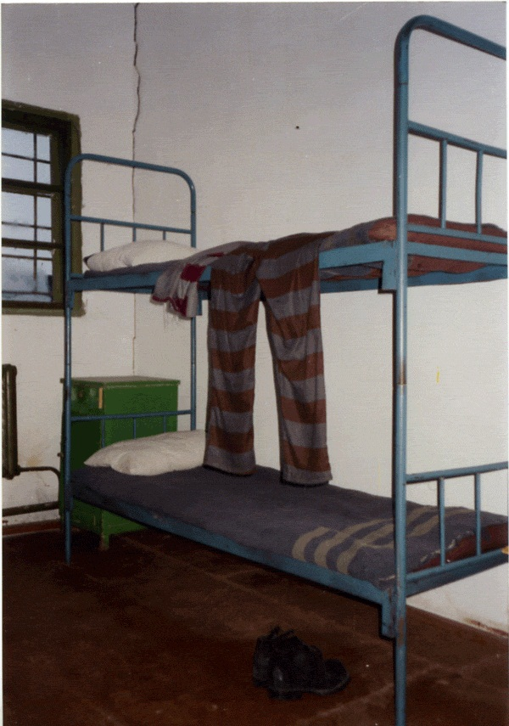
Камера № 17. У ній у різний час сиділи Олекса Тихий, Іван Кандиба, Василь Курило, Василь Овсієнко, Юрій Литвин, Михайло Горинь та ін.
Фото з сайту «ОЛЕКСА ТИХИЙ. Голос українського Донбасу»
http://oleksa-tykhyi.1gb.ua/

Slide 31
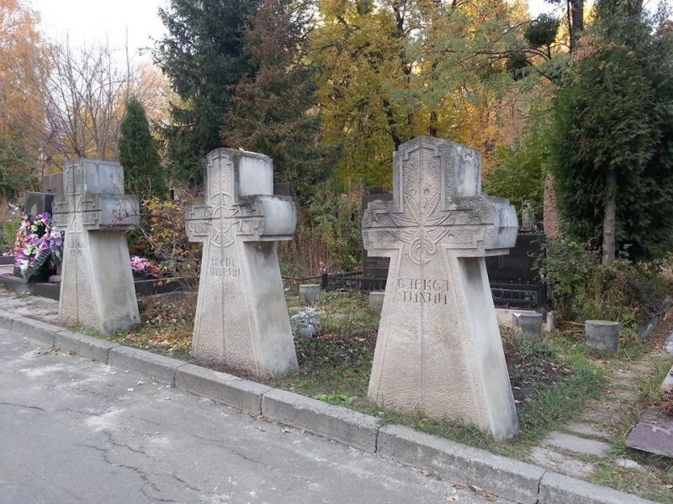
Хрести на могилах
В.Стуса,
О.Тихого
та Ю.Литвина на Байковому цвинтарі у Києві.
Фото
з Інтернету

Slide 32
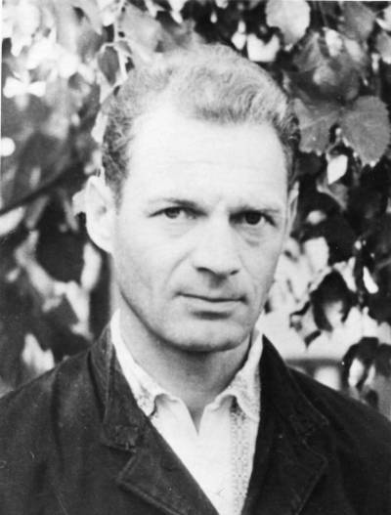

Slide 33
Якою я уявляю школу в майбутньому?
(тези до статті)
…щоб школа була:
1) національною по духу (на базі рідної мови, з вихованням любові та пошануванням національного мистецтва, культури, історії, рідної природи),
2) інтернаціональною (повага до всіх інших націй та народностей, вивчення чужих мов, літератур, історії, культури інших народів),
3) народною, тобто не аристократичною (виховання любові до людей праці, прагнення до поліпшення добробуту, культури та освіти),
4) політехнічною (давала б знання з усіх доступних дітям галузей техніки, в першу чергу побутової),
5) трудовою (самообслуговування в школі та дома, вирощування квітів, городництво, різні ремесла, вишивання, в’язання, крій та шиття і т.п.).
Тихий О. На перехресті думок / Упорядн. Людмила Огнева. Донецьк: Музей «Смолоскип», 2013. С. 98-99.

Slide 34
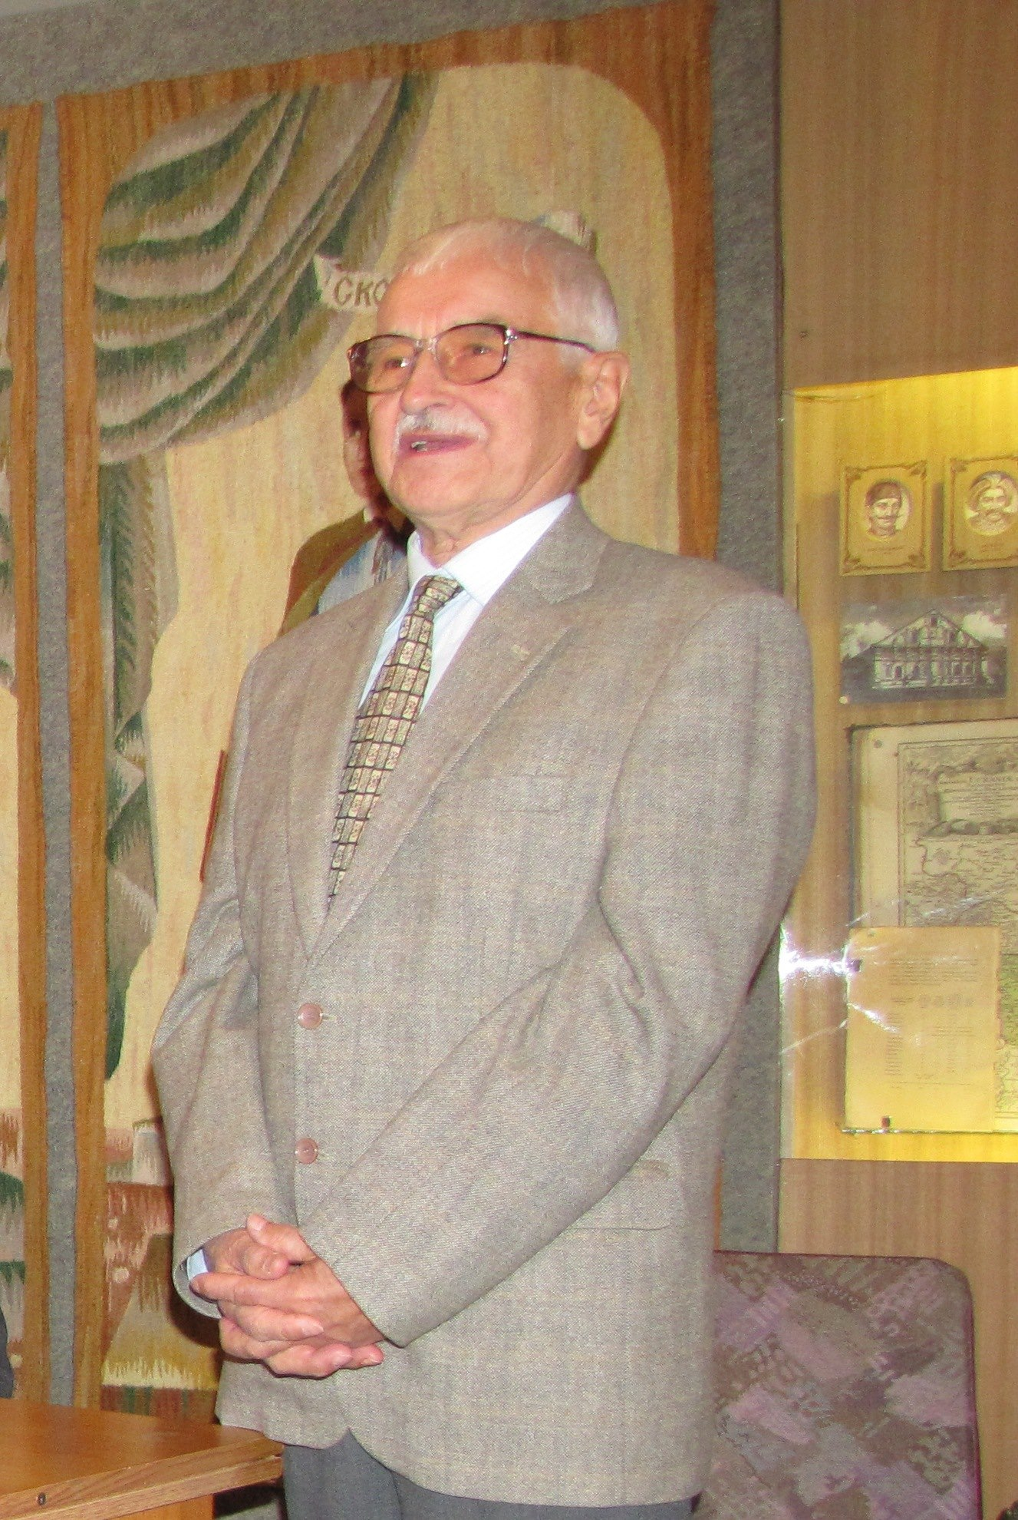
Сверстюк Є. Учитель Тихий. Тихий О. На перехресті думок / Упорядн. Людмила Огнева. Донецьк: Музей «Смолоскип», 2013. С. 417-421
Фото: Євген Сверстюк у Педагогічному музеї України. Грудень, 2009

